Slide 1
Методика расчета фактического потребления тепловой энергии
Докладчик Горшков А.С.
Ежегодная актуализация схемы теплоснабжения города
Санкт-Петербурга на 2017, 2018, 2019 годы

Slide 2
Требования нормативной документации
CП 124.13330.2012 (Актуализированная редакция СНиП 41-02-2003) Тепловые сети:
1.1 Настоящий свод правил устанавливает требования по проектированию тепловых сетей, сооружений на тепловых сетях во взаимосвязи со всеми элементами системы централизованного теплоснабжения (далее - СЦТ).
1.4 В настоящем своде правил рассматриваются системы централизованного теплоснабжения в части их взаимодействия в едином технологическом процессе производства, распределения, транспортирования и потребления теплоты.
5.2 Решения по перспективному развитию систем теплоснабжения населенных пунктов, промышленных узлов, групп промышленных предприятий, районов и других административно-территориальных образований, а также отдельных СЦТ следует разрабатывать в схемах теплоснабжения. При разработке схем теплоснабжения расчетные тепловые нагрузки определяются:
а) для существующей застройки населенных пунктов и действующих промышленных предприятий - по проектам с уточнением по фактическим тепловым нагрузкам;
б) для намечаемых к строительству промышленных предприятий - по укрупненным нормам развития основного (профильного) производства или проектам аналогичных производств;
в) для намечаемых к застройке жилых районов - по укрупненным показателям плотности размещения тепловых нагрузок или при известной этажности и общей площади зданий, согласно генеральным планам застройки районов населенного пункта - по удельным тепловым характеристикам зданий (приложение В).
Ежегодная актуализация схемы теплоснабжения города
Санкт-Петербурга на 2017, 2018, 2019 годы

Slide 3
Методы расчета фактических нагрузок
Методика расчета фактической потребности в тепловой энергии потребителей основана на положениях:
Постановления Правительства РФ от 18 ноября 2013 г. № 1034;
Приказа Минстроя России от 17.03.2014 г. № 99;
Приказа Минрегиона РФ от 28.12.2009 г. № 610;
СП 124.1333.2012 Тепловые сети;
СП 131.13330.2011 Строительная климатология.
Два метода расчета фактической нагрузки:
на основании результатов обработки показаний приборов коммерческого учета, установленных на вводах в здания;
на основании данных отпуска тепловой энергии с коллекторов источников.
Ежегодная актуализация схемы теплоснабжения города
Санкт-Петербурга на 2017, 2018, 2019 годы

Slide 4
Метод 1
расчета фактических нагрузок по данным УУТЭ, установленных в ИТП зданий абонентов

Slide 5
Сущность метода
Расчетные нагрузки систем отопления и горячего водоснабжения определяются в соответствии с методом, изложенным в Приказе Минрегиона РФ от 28.12.2009 г. № 610.
Сущность метода заключается в том, что тепловую нагрузку систем отопления объекта теплопотребления устанавливают по данным узлов учета тепловой энергии путем перерасчета (приведения) к расчетной (проектной) температуре наружного воздуха.
С целью определения тепловой нагрузки водяной системы отопления объекта теплопотребления к рассмотрению принимаются данные узлов учета тепловой энергии, установленных у потребителя в ИТП зданий.
Ежегодная актуализация схемы теплоснабжения города
Санкт-Петербурга на 2017, 2018, 2019 годы

Slide 6
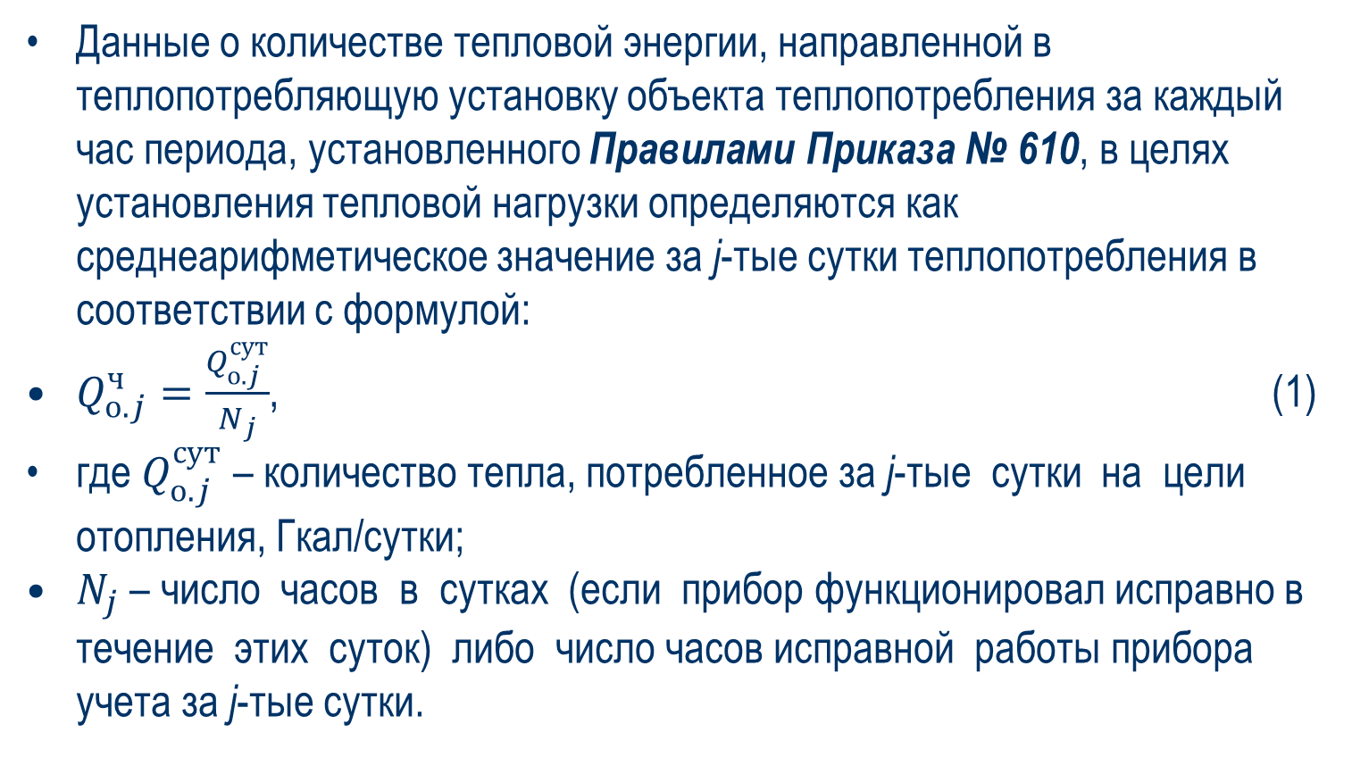
Расчет часовой нагрузки
Данные о количестве тепловой энергии, направленной в теплопотребляющую установку объекта теплопотребления за каждый час периода, установленного Правилами Приказа № 610, в целях установления тепловой нагрузки определяются как среднеарифметическое значение за j-тые сутки теплопотребления в соответствии с формулой:
$Q_{о.j}^{ч}=\frac{Q_{о.j}^{сут}}{N_{j}}$, (1)
где $Q_{о.j}^{сут}$ – количество тепла, потребленное за j-тые сутки на цели отопления, Гкал/сутки;
$N_{j}$ – число часов в сутках (если прибор функционировал исправно в течение этих суток) либо число часов исправной работы прибора учета за j-тые сутки.
Ежегодная актуализация схемы теплоснабжения города
Санкт-Петербурга на 2017, 2018, 2019 годы

Slide 7
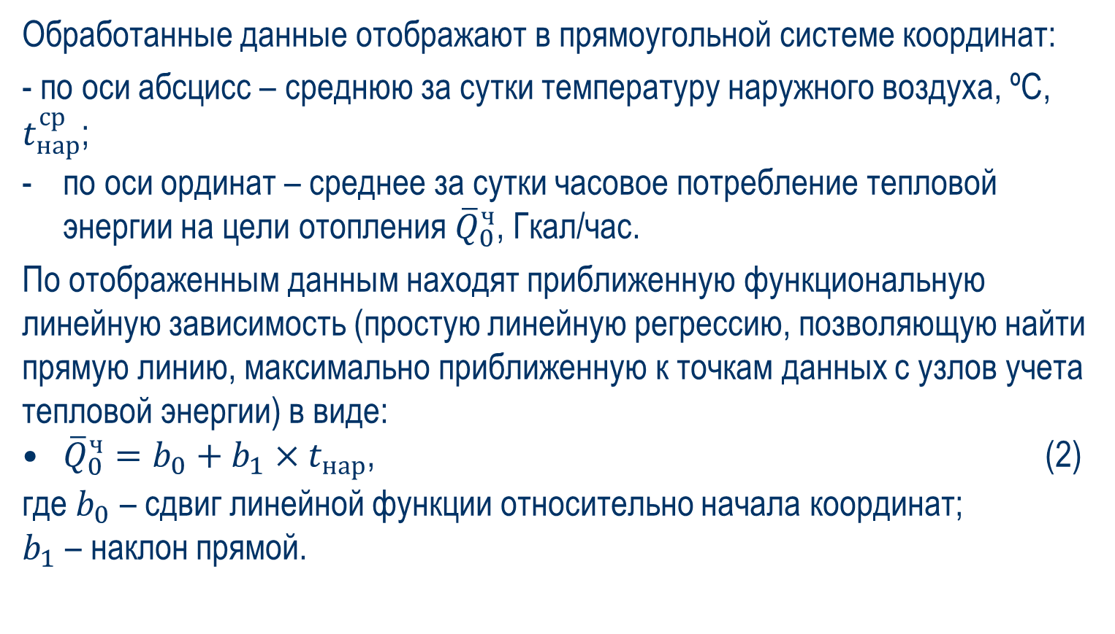
Расчет 1: максимальной часовой нагрузки системы отопления
Обработанные данные отображают в прямоугольной системе координат:
- по оси абсцисс – среднюю за сутки температуру наружного воздуха, ºС, $t_{нар}^{ср}$;
по оси ординат – среднее за сутки часовое потребление тепловой энергии на цели отопления ${\overline{Q}}_{0}^{ч}$, Гкал/час.
По отображенным данным находят приближенную функциональную линейную зависимость (простую линейную регрессию, позволяющую найти прямую линию, максимально приближенную к точкам данных с узлов учета тепловой энергии) в виде:
${\overline{Q}}_{0}^{ч}=b_{0}+b_{1}×t_{нар}$, (2)
где $b_{0}$ – сдвиг линейной функции относительно начала координат;
$b_{1}$ – наклон прямой.
Ежегодная актуализация схемы теплоснабжения города
Санкт-Петербурга на 2017, 2018, 2019 годы

Slide 8
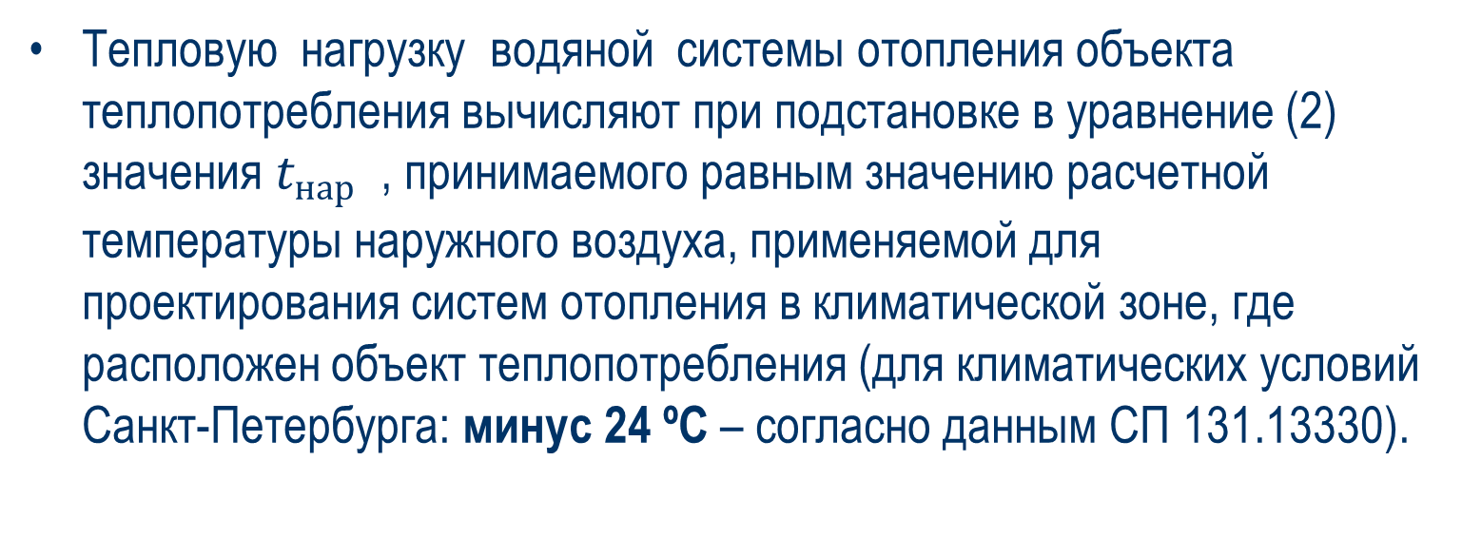
Расчетные климатические условия
Тепловую нагрузку водяной системы отопления объекта теплопотребления вычисляют при подстановке в уравнение (2) значения $t_{нар}$ , принимаемого равным значению расчетной температуры наружного воздуха, применяемой для проектирования систем отопления в климатической зоне, где расположен объект теплопотребления (для климатических условий Санкт-Петербурга: минус 24 ºС – согласно данным СП 131.13330).
Ежегодная актуализация схемы теплоснабжения города
Санкт-Петербурга на 2017, 2018, 2019 годы

Slide 9
Пример расчета тепловой нагрузки системы отопления объекта теплопотребления
В примере расчета учтены данные с узла учета тепловой энергии объекта теплопотребления за период с 01.01.2014 г. по 01.03.2016 г.
Среднесуточные значения тепловой нагрузки системы отопления рассматриваемого многоквартирного дома представлены на рисунке:
Ежегодная актуализация схемы теплоснабжения города
Санкт-Петербурга на 2017, 2018, 2019 годы

Slide 10
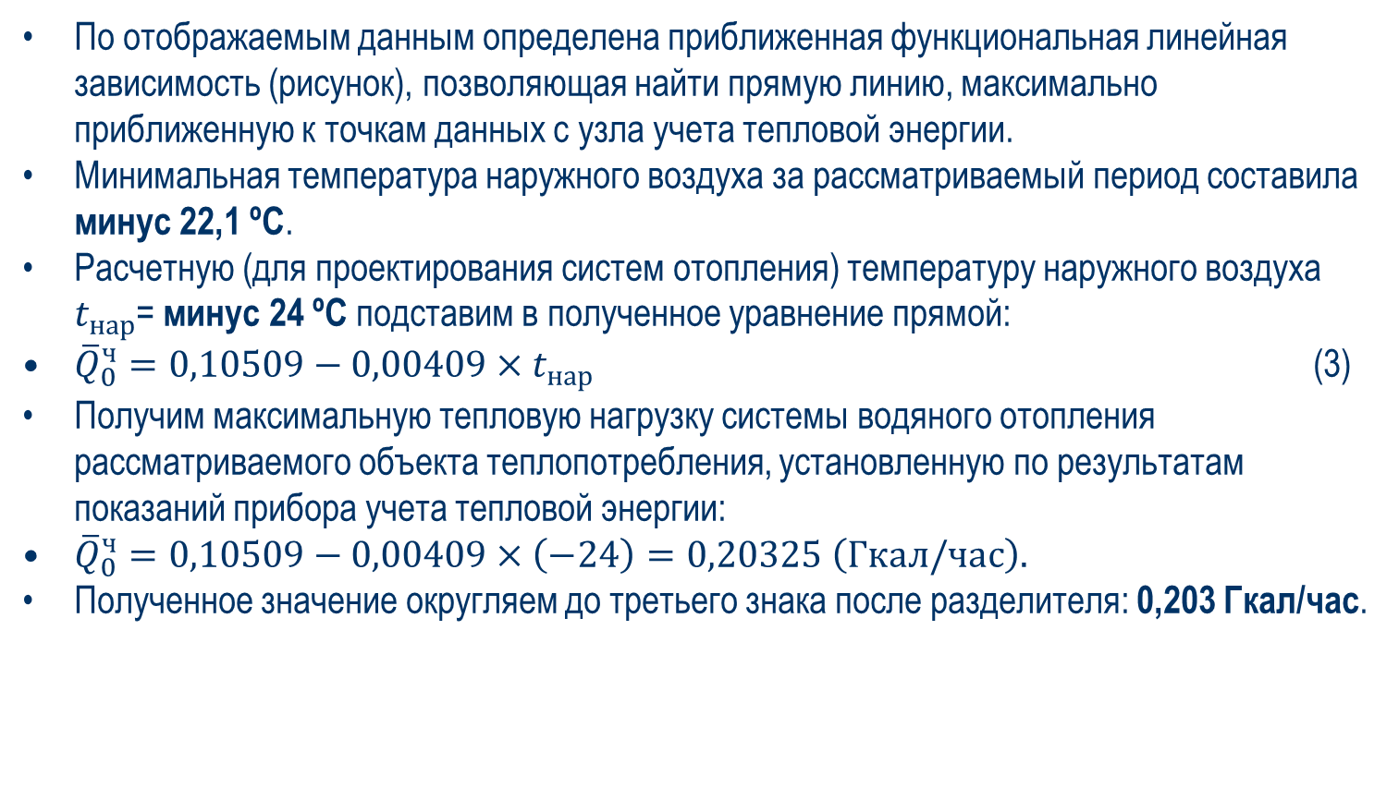
Пример расчета (продолжение)
По отображаемым данным определена приближенная функциональная линейная зависимость (рисунок), позволяющая найти прямую линию, максимально приближенную к точкам данных с узла учета тепловой энергии.
Минимальная температура наружного воздуха за рассматриваемый период составила минус 22,1 ºС.
Расчетную (для проектирования систем отопления) температуру наружного воздуха $t_{нар}$= минус 24 ºС подставим в полученное уравнение прямой:
${\overline{Q}}_{0}^{ч}=0,10509−0,00409×t_{нар}$ (3)
Получим максимальную тепловую нагрузку системы водяного отопления рассматриваемого объекта теплопотребления, установленную по результатам показаний прибора учета тепловой энергии:
${\overline{Q}}_{0}^{ч}=0,10509−0,00409×\left(−24\right)=0,20325 \left(Гкал/час\right).$
Полученное значение округляем до третьего знака после разделителя: 0,203 Гкал/час.
Ежегодная актуализация схемы теплоснабжения города
Санкт-Петербурга на 2017, 2018, 2019 годы

Slide 11
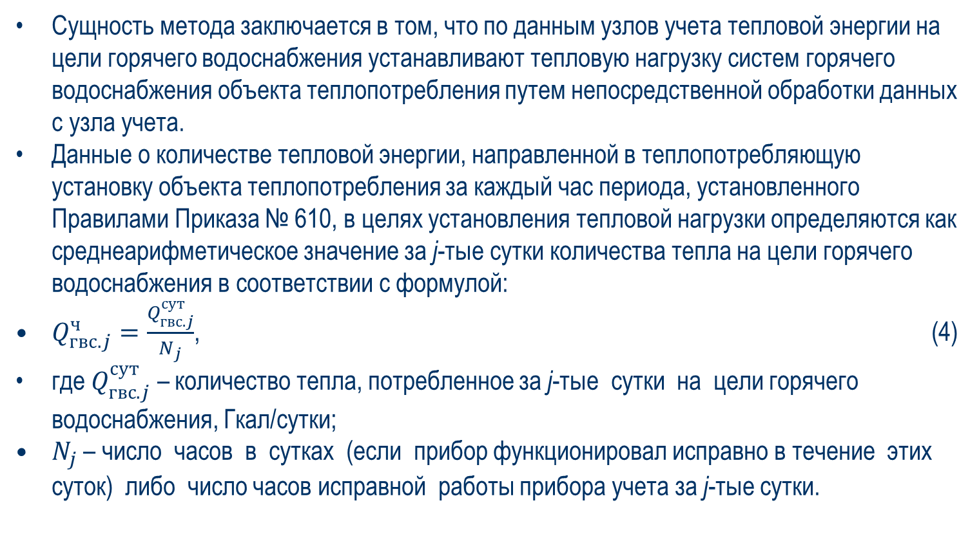
Расчет 2: тепловой нагрузки системы ГВС
Сущность метода заключается в том, что по данным узлов учета тепловой энергии на цели горячего водоснабжения устанавливают тепловую нагрузку систем горячего водоснабжения объекта теплопотребления путем непосредственной обработки данных с узла учета.
Данные о количестве тепловой энергии, направленной в теплопотребляющую установку объекта теплопотребления за каждый час периода, установленного Правилами Приказа № 610, в целях установления тепловой нагрузки определяются как среднеарифметическое значение за j-тые сутки количества тепла на цели горячего водоснабжения в соответствии с формулой:
$Q_{гвс.j}^{ч}=\frac{Q_{гвс.j}^{сут}}{N_{j}}$, (4)
где $Q_{гвс.j}^{сут}$ – количество тепла, потребленное за j-тые сутки на цели горячего водоснабжения, Гкал/сутки;
$N_{j}$ – число часов в сутках (если прибор функционировал исправно в течение этих суток) либо число часов исправной работы прибора учета за j-тые сутки.
Ежегодная актуализация схемы теплоснабжения города
Санкт-Петербурга на 2017, 2018, 2019 годы

Slide 12
Пример расчета тепловой нагрузки объекта потребления на ГВС
Показания узла учета тепловой энергии (потребление тепловой энергии на нужды ГВС) отражают в прямоугольной системе координат:
- по оси абсцисс – календарные сутки,
- по оси ординат – среднее за сутки часовое потребление тепловой энергии на нужды горячего водоснабжения (см. рисунок).
Ежегодная актуализация схемы теплоснабжения города
Санкт-Петербурга на 2017, 2018, 2019 годы

Slide 13
Пример расчета (продолжение)
В расчетах учтены показания узла учета тепловой энергии, направленной в теплопотребляющую установку объекта теплопотребления на цели горячего водоснабжения, за период с 01.01.2014 г. по 01.03.2016 г. (см. рисунок).
Из показаний узла учета тепловой энергии выбирают максимальное значение:1,171 Гкал / 24 ч = 0,0487917 Гкал/час (зафиксировано 31.12.2014 г.).
Полученное значение округляется до третьего знака после разделителя. Итого нагрузка на горячее водоснабжение – 0,049 Гкал/час.
Ежегодная актуализация схемы теплоснабжения города
Санкт-Петербурга на 2017, 2018, 2019 годы

Slide 14
Описание выполненной работы на объектах в зонах теплоснабжения ТЭЦ ПАО «ТГК-1» с использованием Метода 1
В 2016 году обработаны показания узлов учета объектов теплопотребления, подключенных к двум источникам тепловой энергии филиала «Невский» ПАО «ТГК-1»:
ЭС-2 ЦТЭЦ; ТЭЦ-15.
Период обработки данных узлов учета потребителей тепловой энергии:
с 01.01.2014 г. по 01.03.2016 г. (почти 3 отопительных сезона).
Доля объектов теплопотребления (абонентов), по которым были обработаны данные УУТЭ:
по ЭС-2 – 94 %; по ТЭЦ-15 – 87 %.
В 2017 году начата работа по обработке данных приборов учета абонентов в зонах теплоснабжения источников тепловой энергии ТЭЦ-5 и ТЭЦ-7.

Slide 15
Описание выполненной работы на объектах в зонах теплоснабжения ТЭЦ ПАО «ТГК-1» с использованием Метода 1
Основные вопросы во время обследования:
В рамках проведенной в 2016 году работы по расчету фактических нагрузок абонентов в зонах теплоснабжения ЭС-2 ЦТЭЦ и ТЭЦ-15 дополнительно сотрудниками Дирекции по сбыту тепловой энергии ПАО «ТГК-1» были также обследованы системы вентиляции абонентов с составлением двухсторонних Актов (порядка 1000 ИТП).
1. Наличие вентиляционного оборудования (водяных калориферов) на дату обследования | да | нет
При отсутствии указать дату демонтажа
2. Вентиляционное оборудование эксплуатируется (водяные калориферы) | да |  | нет
При отрицательном ответе указать дату отключения системы вентиляции
3. Планируется ли использование системы вентиляции (водяные калориферы) | да |  | нет
4. Наличие технической документации на систему теплопотребления | да |  | нет
Тепловая нагрузка систем вентиляции - наиболее невостребованная часть договорная нагрузки абонентов

Slide 16
Преимущества и недостатки определения фактических нагрузок на основании показаний УУТЭ абонентов
+
Более точное определение фактического потребления тепловой энергии в определенной зоне теплоснабжения с анализом режимов эксплуатации теплопотребляющего оборудования каждого абонента.
Данные, полученные при анализе показаний УУТЭ абонентов (выполненные в соответствии с Приказом Минрегиона России №610), являются основанием для:
пересмотра договорных отношений с потребителями и приведения договорных нагрузок к действительным (фактическим) значениям;
определения класса энергоэффективности многоквартирных домов (Приказ Минстроя России от 06.06.2016 г. №399/пр).
-
Негативная практика абонентов (не урегулированная действующим законодательством) выводить УУТЭ из эксплуатации/не предоставлять отчеты о теплопотреблении в определенные месяцы расчетного периода (отсутствие выборки в целом по отопительному периоду).
Ежегодная актуализация схемы теплоснабжения города
Санкт-Петербурга на 2017, 2018, 2019 годы

Slide 17
Метод 2
расчета фактических нагрузок на основании данных отпуска тепловой энергии с коллекторов источников

Slide 18
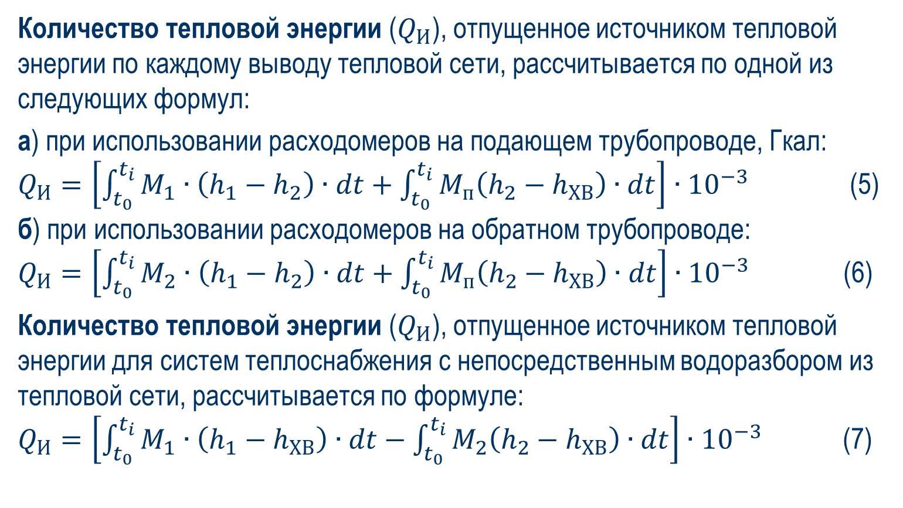
Расчет количества тепловой энергии, отпущенного источником тепловой энергии
Количество тепловой энергии ($Q_{И}$), отпущенное источником тепловой энергии по каждому выводу тепловой сети, рассчитывается по одной из следующих формул:
а) при использовании расходомеров на подающем трубопроводе, Гкал:
$Q_{И}=\left[\int_{t_{0}}^{t_{i}}{M_{1}∙\left(h_{1}−h_{2}\right)∙dt}+\int_{t_{0}}^{t_{i}}{M_{п}\left(h_{2}−h_{ХВ}\right)∙dt}\right]∙{10}^{−3}$ (5)
б) при использовании расходомеров на обратном трубопроводе:
$Q_{И}=\left[\int_{t_{0}}^{t_{i}}{M_{2}∙\left(h_{1}−h_{2}\right)∙dt}+\int_{t_{0}}^{t_{i}}{M_{п}\left(h_{2}−h_{ХВ}\right)∙dt}\right]∙{10}^{−3}$ (6)
Количество тепловой энергии ($Q_{И}$), отпущенное источником тепловой энергии для систем теплоснабжения с непосредственным водоразбором из тепловой сети, рассчитывается по формуле:
$Q_{И}=\left[\int_{t_{0}}^{t_{i}}{M_{1}∙\left(h_{1}−h_{ХВ}\right)∙dt}−\int_{t_{0}}^{t_{i}}{M_{2}\left(h_{2}−h_{ХВ}\right)∙dt}\right]∙{10}^{−3}$ (7)
Ежегодная актуализация схемы теплоснабжения города
Санкт-Петербурга на 2017, 2018, 2019 годы

Slide 19
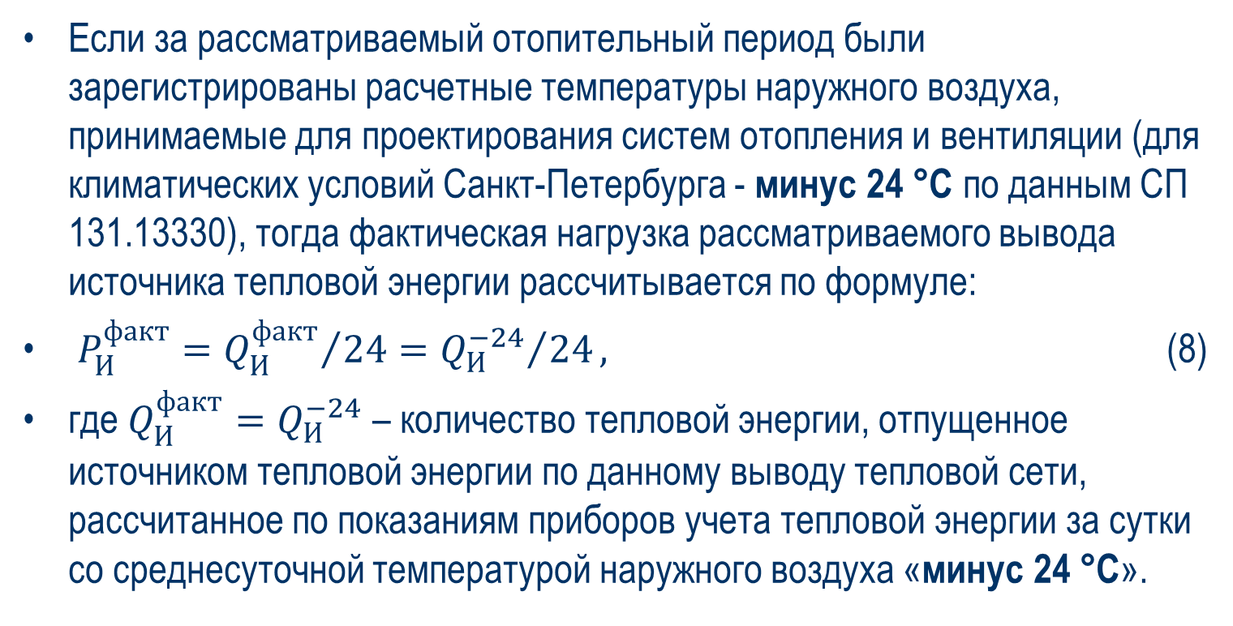
Фактическая нагрузка источника тепловой энергии
Если за рассматриваемый отопительный период были зарегистрированы расчетные температуры наружного воздуха, принимаемые для проектирования систем отопления и вентиляции (для климатических условий Санкт-Петербурга - минус 24 °С по данным СП 131.13330), тогда фактическая нагрузка рассматриваемого вывода источника тепловой энергии рассчитывается по формуле:
$P_{И}^{факт}={Q_{И}^{факт}}/{24}={Q_{И}^{−24}}/{24},$ (8)
где $Q_{И}^{факт}=Q_{И}^{−24}$ – количество тепловой энергии, отпущенное источником тепловой энергии по данному выводу тепловой сети, рассчитанное по показаниям приборов учета тепловой энергии за сутки со среднесуточной температурой наружного воздуха «минус 24 °С».
Ежегодная актуализация схемы теплоснабжения города
Санкт-Петербурга на 2017, 2018, 2019 годы

Slide 20
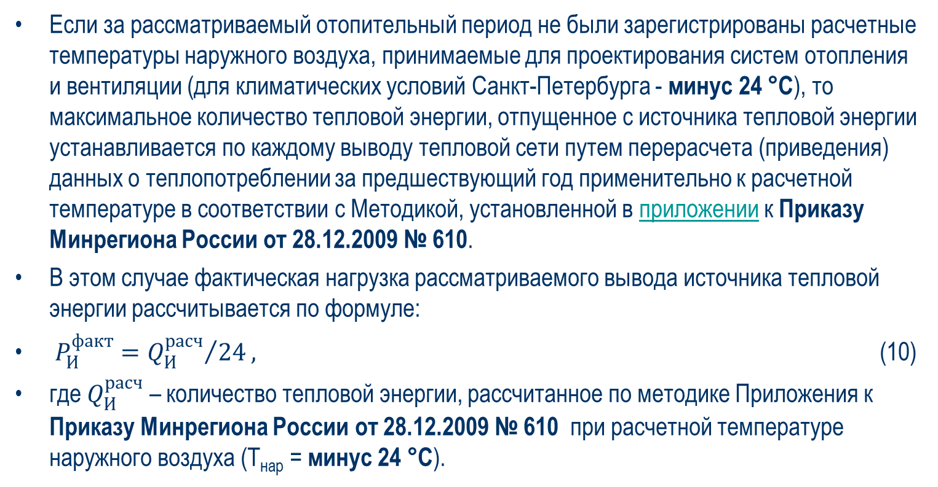
То же для случая , если расчетная температура не была достигнута
Если за рассматриваемый отопительный период не были зарегистрированы расчетные температуры наружного воздуха, принимаемые для проектирования систем отопления и вентиляции (для климатических условий Санкт-Петербурга - минус 24 °С), то максимальное количество тепловой энергии, отпущенное с источника тепловой энергии устанавливается по каждому выводу тепловой сети путем перерасчета (приведения) данных о теплопотреблении за предшествующий год применительно к расчетной температуре в соответствии с Методикой, установленной в приложении к Приказу Минрегиона России от 28.12.2009 № 610.
В этом случае фактическая нагрузка рассматриваемого вывода источника тепловой энергии рассчитывается по формуле:
$P_{И}^{факт}={Q_{И}^{расч}}/{24},$ (10)
где $Q_{И}^{расч}$ – количество тепловой энергии, рассчитанное по методике Приложения к Приказу Минрегиона России от 28.12.2009 № 610 при расчетной температуре наружного воздуха (Т_{нар} = минус 24 °С).
Ежегодная актуализация схемы теплоснабжения города
Санкт-Петербурга на 2017, 2018, 2019 годы

Slide 21
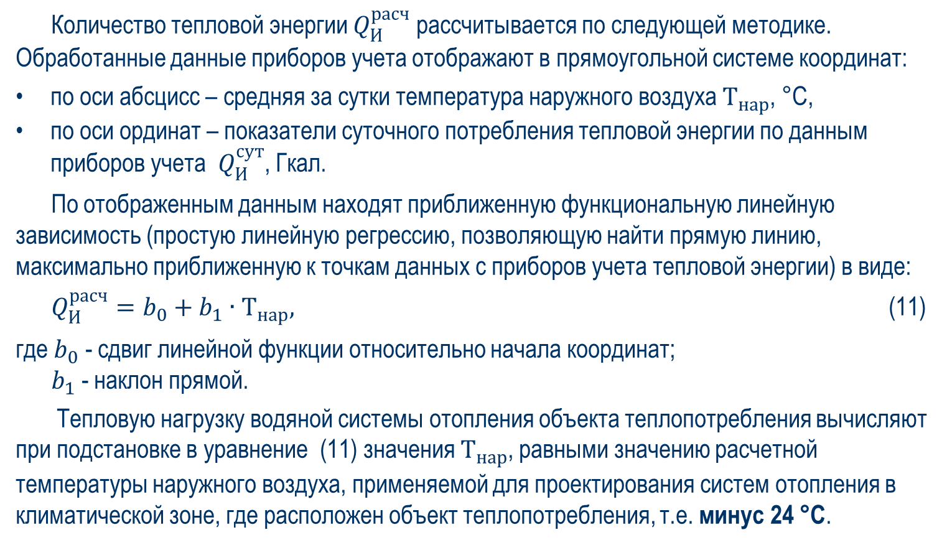
Сущность расчета по Методу 2
Количество тепловой энергии $Q_{И}^{расч}$ рассчитывается по следующей методике. Обработанные данные приборов учета отображают в прямоугольной системе координат:
по оси абсцисс – средняя за сутки температура наружного воздуха $Т_{нар}$, °C,
по оси ординат – показатели суточного потребления тепловой энергии по данным приборов учета $Q_{И}^{сут}$, Гкал.
По отображенным данным находят приближенную функциональную линейную зависимость (простую линейную регрессию, позволяющую найти прямую линию, максимально приближенную к точкам данных с приборов учета тепловой энергии) в виде:
$Q_{И}^{расч}=b_{0}+b_{1}∙Т_{нар},$ (11)
где $b_{0}$ - сдвиг линейной функции относительно начала координат;
$b_{1}$ - наклон прямой.
Тепловую нагрузку водяной системы отопления объекта теплопотребления вычисляют при подстановке в уравнение (11) значения $Т_{нар}$, равными значению расчетной температуры наружного воздуха, применяемой для проектирования систем отопления в климатической зоне, где расположен объект теплопотребления, т.е. минус 24 °С.
Ежегодная актуализация схемы теплоснабжения города
Санкт-Петербурга на 2017, 2018, 2019 годы

Slide 22
Результаты расчета (2016 год)
Ежегодная актуализация схемы теплоснабжения города
Санкт-Петербурга на 2017, 2018, 2019 годы

Slide 23
Преимущества и недостатки определения фактических нагрузок на основании показаний УУТЭ на источниках тепловой энергии
+
Эффективность использования рассматриваемого метода в автономной системе теплоснабжения: отсутствие технологических связей с другими зонами теплоснабжения, не более 2 тепломагистралей в зоне рассматриваемого источника тепловой энергии.
-
1. В объемы отпуска тепловой энергии с коллекторов (на основании которых рассчитываются фактические нагрузки) не включено потенциальное потребление тепловой энергии на нужды вентиляции абонентов (оборудование не используется и(или) выведено из эксплуатации/демонтировано).
2. В расчетах используются данные об отпуске тепловой энергии с коллекторов станций за предыдущий и текущий осенне-зимний периоды без учета прироста нагрузки новых потребителей в зонах источников тепловой энергии.
3. При проведении расчетов не учитываются плановые или аварийные переключения абонентов.
Ежегодная актуализация схемы теплоснабжения города
Санкт-Петербурга на 2017, 2018, 2019 годы

Slide 24
Сравнительный анализ методов расчета
Метод 1: по данным приборов учета, установленным на объектах теплопотребления
Метод 2: с коллекторов источников
* в сутки максимального водопотребления.
**с учетом нагрузки абонентов, у которых в договорах теплоснабжения указана нагрузка на вентиляцию, но которая по факту отсутствует (мех/вентиляция не используется или оборудование выведено из эксплуатации).
***принята с учетом максимальной часовой нагрузки, обозначенной в договорах теплоснабжения
Ежегодная актуализация схемы теплоснабжения города
Санкт-Петербурга на 2017, 2018, 2019 годы

Slide 25
Выводы
Представлена методика расчета фактического теплопотребления с использованием двух методов.
Получены результаты расчетов применительно к ТЭЦ ПАО «ТГК-1».
3. В условиях положений действующего законодательства, расчет фактических нагрузок в зонах теплоснабжения источников тепловой энергии ТСО является не только исполнением требований к разработке Схемы теплоснабжения, но и в большей степени базой для пересмотра договорных нагрузок абонентов, что обеспечивает:
- сокращение капитальных затрат при реконструкции (модернизации) источников тепловой энергии (мощность оборудования выбирается согласно данным по нагрузке абонентов, которая складывается из максимальных нагрузок на отопление, вентиляцию, технологические нужды и среднечасовой нагрузки на горячее водоснабжение в сутки максимального потребления);
- обеспечение подключения новых потребителей без проведения дополнительных мероприятий на источниках тепловой энергии за счет уступки тепловой мощности (нагрузки) существующими потребителями;
- возможность установления двухставочного тарифа на тепловую энергию.
  Реализация положения №3 возможна при расчете фактических нагрузок, выполненным в соответствии с Приказом Минрегиона РФ от 28.12.2009 г. №610, т.е. по показаниям УУТЭ, установленным в тепловых пунктах абонентов.
Ежегодная актуализация схемы теплоснабжения города
Санкт-Петербурга на 2017, 2018, 2019 годы

Slide 26
Рекомендации
При актуализации Схемы теплоснабжения на 2018 г. рекомендуется:
- при расчете фактических нагрузок потребителей преимущественно использовать метод расчета по данным приборов учета, установленных на объектах теплопотребления (метод 1);
- при отсутствии данных приборов учета, установленных на объектах теплопотребления, использовать метод расчета 2 на основании данных отпуска тепловой энергии с коллекторов источников.
Ежегодная актуализация схемы теплоснабжения города
Санкт-Петербурга на 2017, 2018, 2019 годы

Slide 27
Спасибо за внимание!
Ежегодная актуализация схемы теплоснабжения города
Санкт-Петербурга на 2017, 2018, 2019 годы

